Slide 1
Bài 06 Tầng mạng
MẠNG MÁY TÍNH

Slide 2
Mục tiêu
Thiết lập kết nối giữa 2 host để truyền dữ liệu từ host – host
Dưới đây là tóm tắt nhiệm vụ của các tầng trong mô hình TCP/IP:
Tầng Ứng Dụng: Quản lý các ứng dụng và dịch vụ mạng như HTTP, SMTP, FTP.
Tầng Vận Chuyển: Cung cấp giao thức như TCP và UDP để truyền dữ liệu đáng tin cậy giữa các máy tính.
Tầng Internet: Xử lý địa chỉ IP và định tuyến gói tin qua mạng.
Tầng Truy Cập Mạng: Điều khiển phần cứng và phương tiện truyền dẫn dữ liệu.
Application
Presentation
Session
Transport
Network
Data link
Physical

Slide 3
Tầng mạng vs tầng vận chuyển
Tầng mạng: cung cấp kết nối logic giữa các host
Tầng vận chuyển: cung cấp kết nối logic giữa các tiến trình
Dựa trên, mở rộng dịch vụ của tầng mạng
Ví dụ:
A gởi B 1 bức thư qua đường bưu điện
processes = A, B
app messages = bức thư
hosts = nhà của A, nhà của B
transport protocol ???: Tầng này cung cấp kết nối logic giữa các tiến trình. Trong ví dụ của bạn, đây là việc đảm bảo bức thư từ A đến B được gửi một cách đáng tin cậy và toàn vẹn. Tầng vận chuyển sẽ chia bức thư thành các phần nhỏ (nếu cần) và đảm bảo rằng tất cả các phần đều đến nơi đích. Nếu một phần nào đó bị mất, tầng vận chuyển sẽ yêu cầu gửi lại phần đó. Giao thức tầng vận chuyển (transport protocol) có thể là TCP (Transmission Control Protocol), một giao thức phổ biến được sử dụng để đảm bảo việc truyền tin cậy và toàn vẹn trên Internet.
network-layer protocol???: Tầng này cung cấp kết nối logic giữa các host. Trong ví dụ của bạn, đây là việc xác định đường đi từ nhà của A đến nhà của B. Tầng mạng sẽ xác định đường đi tối ưu nhất để gửi bức thư từ A đến B. Giao thức tầng mạng (network-layer protocol) có thể là IP (Internet Protocol), một giao thức phổ biến được sử dụng để định tuyến gói tin trên Internet.

Slide 4
Nội dung
Giới thiệu
Định tuyến – chuyển tiếp: chuyển tiếp: Định tuyến là quá trình xác định đường đi tối ưu nhất mà gói tin sẽ đi qua để đến được đích. Trong quá trình này, các bộ định tuyến (router) dựa trên các thuật toán để xác định đường đi tốt nhất cho dữ liệu di chuyển
Giao thức IP: Giao thức IP (Internet Protocol) là một giao thức của chồng giao thức TCP/IP thuộc tầng mạng. Giao thức IP sử dụng cơ chế định địa chỉ theo kiểu phân cấp. Một trong những giao thức tầng mạng thông dụng nhất ngày nay là IPv4; đây là giao thức IP phiên bản 4 (IP ko phải nghi thức định tuyến, chỉ thực hiện việc định tuyến (thực hiện việc truyền gói tin đi), ko tạo lập bảng định tuyến – tạo bởi routing protocol)
Giao thức ICMP (lệnh ping- kiểm tra có thông mạng + tgian gửi gói tin): Giao thức ICMP (Internet Control Message Protocol) được các thiết bị mạng như router dùng để gửi đi các thông báo lỗi chỉ ra một dịch vụ có tồn tại hay không, hoặc một địa chỉ host hay router có tồn tại hay không. ICMP cũng có thể được sử dụng để chuyển tiếp các thông điệp truy vấn
Giao thức NAT : NAT (Network Address Translation) là một kỹ thuật cho phép chuyển đổi IP nội miền thành IP ngoại miền, mở rộng mạng lưới truy cập. Vị trí để thực hiện kỹ thuật NAT là router biên, nơi kết nối 2 loại mạng này

Slide 5
Nhắc lại
source
message
M
application
transport
network
link
physical
segment
H_{t}
M
H_{t}
packet
H_{n}
H_{n}
H_{t}
M
frame
H_{l}
H_{n}
H_{t}
M
link
physical
switch
destination
H_{n}
H_{t}
M
network
link
physical
M
application
transport
network
link
physical
H_{l}
H_{n}
H_{t}
M
H_{n}
H_{t}
M
H_{t}
M
H_{n}
H_{t}
M
router

Slide 6
giới thiệu - 1
Thực hiện chuyển các segment từ host gởi đến host nhận
Tại host gởi:
Nhận các segment từ transport layer
Đóng gói thành các packet
Tại host nhận:
Nhận các packet từ data link layer
Chuyển các segment lên transport layer
Tại các router:
Dựa vào thông tin đích đến để chuyển các packet đến host nhận
Định tuyến (routing): quyết định gói tin đi đường nào (chức năng chính của router)
Chuyển tiếp (switching): chuyển gói tin từ interface nhận ra interface gởi theo đường đã định tuyến ở trên (chức năng phụ của router)

Slide 7
giới thiệu - 2
Tầng mạng cung cấp 2 loại dịch vụ
Hướng kết nối (Connection)
Virtual Circuit
Trước khi truyền dữ liệu, 2 host phải thiết lập kết nối
Hướng không kết nối (Connectionless)
Datagram Network
Không cần thiết lập kết nối trước khi gởi
Trong 1 kiến trúc mạng: chỉ hỗ trợ duy nhất 1 loại dịch vụ

Slide 8
Virtual circuit (VC) network - 1
Thiết lập, quản lý, duy trì mỗi kết nối khi truyền dữ liệu
1 đường đi ảo khi truyền dữ liệu
Số hiệu VC (VC number)
Khác nhau trên mỗi link
Mỗi gói tin có một virtual circuit identifier (VC ID)
Các router duy trì trạng thái kết nối đi qua
bảng chuyển đổi VC ID
Thay thế thông tin VD ID của gói tin đi ngang qua router
Thông tin định tuyến: Virtual Circuit number (VC ID)
Dùng trong ATM, X.25, Frame-Relay,…

Slide 9
Virtual circuit (VC) network - 2
application
transport
network
data link
physical
5. Data flow begins
6. Receive data
application
transport
network
data link
physical
4. Call connected
3. Accept call
1. Initiate call
2. incoming call
12
30
22
18

Slide 10
Virtual circuit network - 3
VC number
12
22
32
1
3
2
interface
number
Cổng vào | VC# vào | Cổng ra | VC# ra
1 | 12 | 3 | 22
2 | 63 | 1 | 18
3 | 7 | 2 | 17
1 | 97 | 3 | 87
… | … | … | …
Routers duy trì thông tin về trạng thái kết nối!

Slide 11
Datagram network - 1
Không thiết lập kết nối trước khi truyền dữ liệu
Router không cần quản lý trạng thái kết nối
Thông tin định tuyến: địa chỉ đích đến
Mỗi router duy trì một bảng định tuyến
Dùng trong Internet

Slide 12
Datagram network - 2
200.245.60.45/24
210.245.10.5/24
1
3
2
interface
number
Destination Network | Subnetmask | Out Interface | Next hop
210.245.10.0 | 255.255.255.0 | 3 | ….
210.245.15.0 | 255.255.255.0 | 1 | …..
210.245.15.192 | 255.255.255.192 | 2 | …..
… | … | …
Notes:
Dest ip: 210.245.15.100
/26 ➔ 210.245.15.64
/24 => 210.245.15.0
210.245.12.8
/26 => 210.245.12.0
/24

Slide 13
Nội dung
Giới thiệu
Định tuyến – chuyển tiếp
Giao thức IP
Giao thức ICMP
Giao thức NAT

Slide 14
Định tuyến - Chuyển tiếp - 1
Định tuyến:
Quyết định “lộ trình” mà gói tin di chuyển từ host nguồn đến host đích đến
Sử dụng thông tin toàn cục
Chuyển tiếp:
Di chuyển gói tin từ cổng vào đến cổng ra
Sử dụng thông tin cục bộ

Slide 15
Định tuyến - Chuyển tiếp - 2
NS NTMK
?
ĐH KHTN
NS NVCừ
ĐH KHTN
Vạch ra lộ trình đi: NVCừ → NTMKhai
Notes:
Hỏi: trong VD vừa rồi, công việc nào là chuyển tiếp, công việc nào là định tuyến???

Slide 16
Định tuyến - 1
Được thực hiện bởi các bộ định tuyến.
VD: router
Dùng bảng định tuyến (routing/forwarding table)
destination/subnetmask
Out interface
next hop
chi phí
Hop count : số router trung gian, qua càng nhiều thì hop count cao hơn (thường dùng nhất)
Delay : độ trễ khi định tuyến
Bandwidth : băng thông
…

Slide 17
Ví dụ - định tuyến
200.245.60.45/24
210.245.10.5/24
1
3
2
interface
number
Destination Network | Subnet mask | Next hop | Out Interface
210.245.10.0 | 255.255.255.0 | 192.168.3.2 | 3
210.245.15.0 | 255.255.255.0 | 192.168.1.2 | 1
210.245.15.192 | 255.255.255.192 | 192.168.2.2 | 2
… | … |  | …

Slide 18
Định tuyến - 2
Router định tuyến một gói tin như thế nào?
Dùng địa chỉ đích đến và bảng định tuyến
Thực hiện:
Tìm record thích hợp trong bảng định tuyến
Tính địa chỉ đường mạng giữa địa chỉ đích đến với subnetmask của từng record
So sánh destination network với địa chỉ đường mạng vừa tính
Gởi gói tin theo thông tin của record tìm được
VD: R1 nhận gói tin có destination 210.245.10.5
255.255.255.192
Net: 210.245.10.0 ➔ không có record thoả
255.255.255.0
Net: 210.245.10.0 → record số 1 thoả
→ gói tin chuyển ra interface số 3 và nơi nhận gói tin tiếp theo là 192.168.3.2

Slide 19
Bảng định tuyến
Xây dựng bảng định tuyến:
Tĩnh (static): con người tự thiết lập
Động (dynamic): học
Distance Vector:
Gởi theo định kỳ
Gởi toàn bộ bảng định tuyến
VD: RIP, IGRP, …
Link State:
Gởi khi có thay đổi
Gởi tình trạng kết nối
VD: OSPF, ISIS, …

Slide 20
Static route
Biết: Sơ đồ mạng
Xây dựng:
Vẽ “đường đi” tối ưu
Khi có thay đổi:
Tự cập nhật bằng tay

Slide 21
Dynamic route
Biết: không biết trước gì
Xây dựng:
Sử dụng các giao thức định tuyến: Dynamic Routing sử dụng các giao thức định tuyến như OSPF, EIGRP, RIP, IS-IS, BGP để tự động học và cập nhật các tuyến đường từ các router lân cận
Thông qua các gói tin “thu thập” thông tin: Các router sẽ gửi và nhận các gói tin định tuyến chứa thông tin về các tuyến đường mà chúng biết. Từ đó, mỗi router sẽ cập nhật bảng định tuyến của mình dựa trên thông tin thu thập được
Thành phần:
Gởi và nhận thông tin từ các router khác: Các router trong Dynamic Routing sẽ liên tục gửi và nhận thông tin định tuyến với các router khác
Tính đường đi tối ưu: Dựa trên thông tin thu thập được, mỗi router sẽ tính toán và xác định đường đi tối ưu cho mỗi gói tin
Phản ứng khi có thay đổi
Khi thay đổi
Cập nhật tự động: Các router sẽ tự động gửi thông tin cập nhật về các tuyến đường mới đến các router khác

Slide 22
Static route - Ví dụ - 1
E0
E1
E0
E1
Yêu cầu: cấu hình thông tin định tuyến cho R1 và R2 để các máy trong LAN1 có thể liên lạc với các máy trong LAN2
Tại router R1:
Destination network | Out interface | Next hop
192.168.8.0/24 | E1 | 172.29.50.8
Tại router R2:
Destination network | Out interface | Next hop
192.168.7.0/24 | E1 | 172.29.50.7

Slide 23
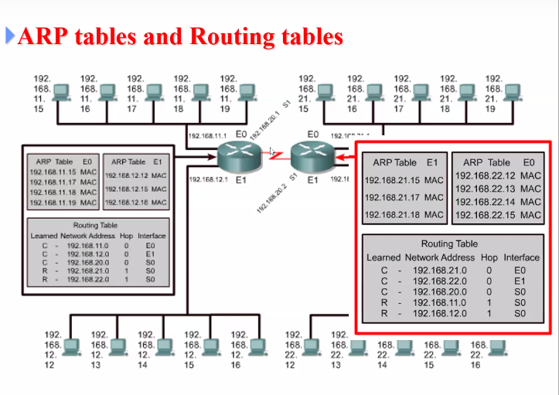
Static route - Ví dụ - 2
Data link
S0
S0
Có sẵn, ko cần config
Ko có sẵn, cần config

Slide 24
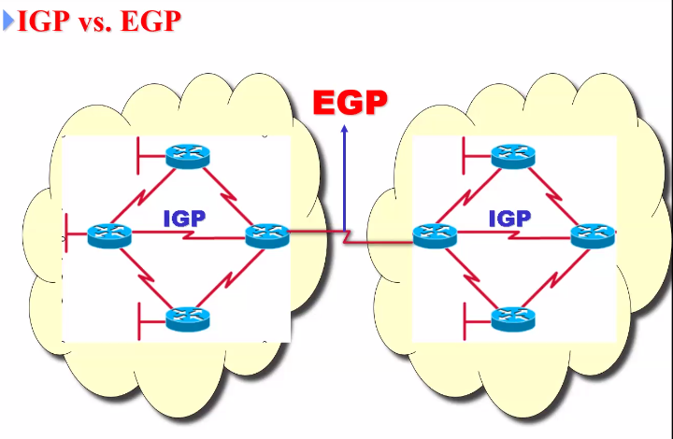
Static route - Ví dụ - 3
Interior and exterior gateway protocol

Slide 25
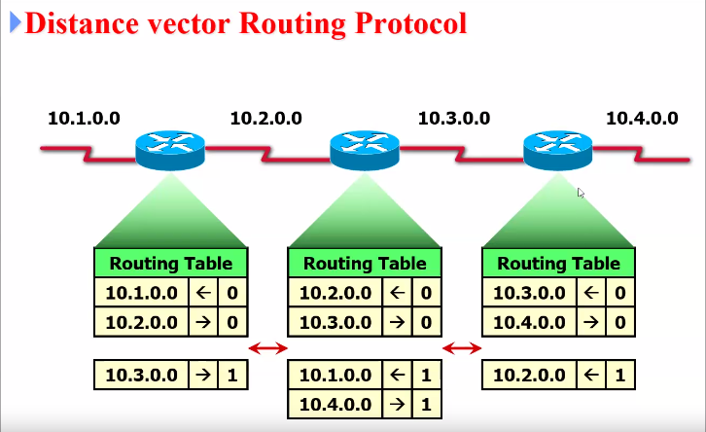
Static route - Ví dụ - 3
Tính đường đi ngắn nhất (dựa trên hop) sau khi kết nối các thông tin (30s lấy thông tin 1 lần) có được từ router khác (thay vì chỉ biết thông tin của 2 router kế bên)

Slide 26
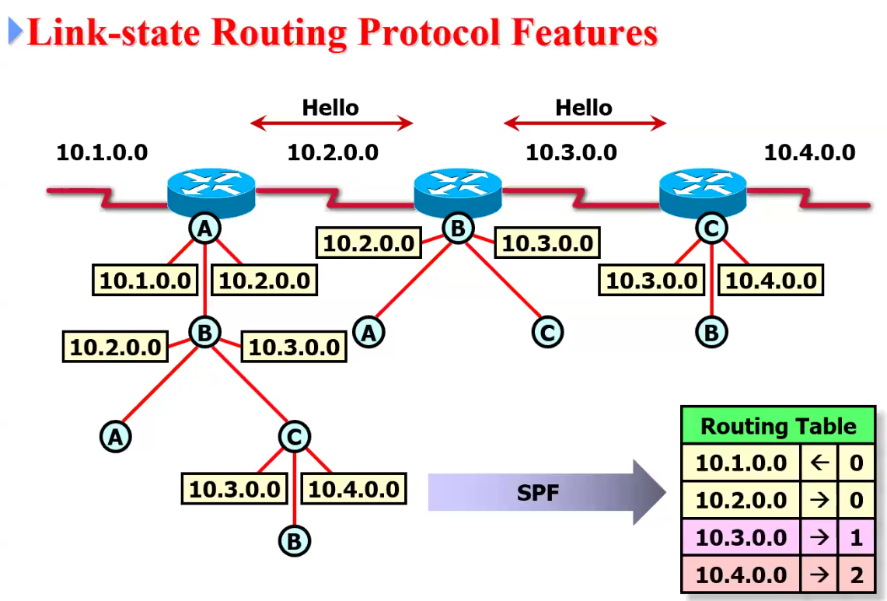
Static route - Ví dụ - 4

Slide 27
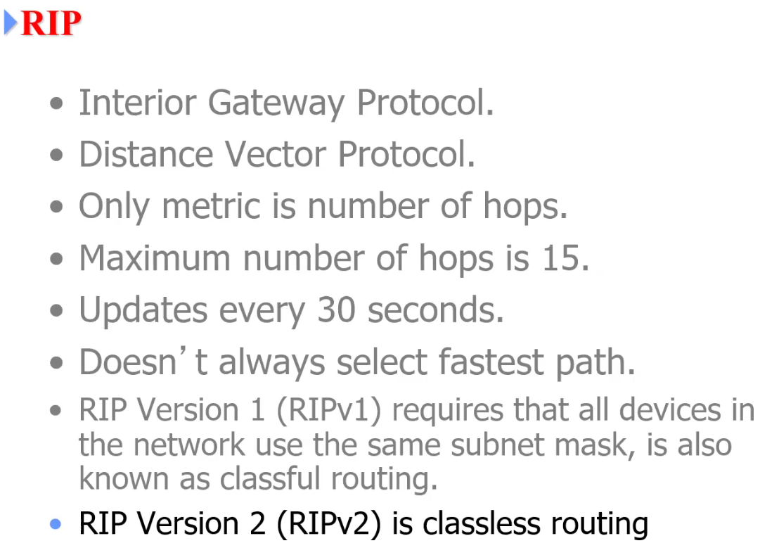
Static route - Ví dụ - 5

Slide 28
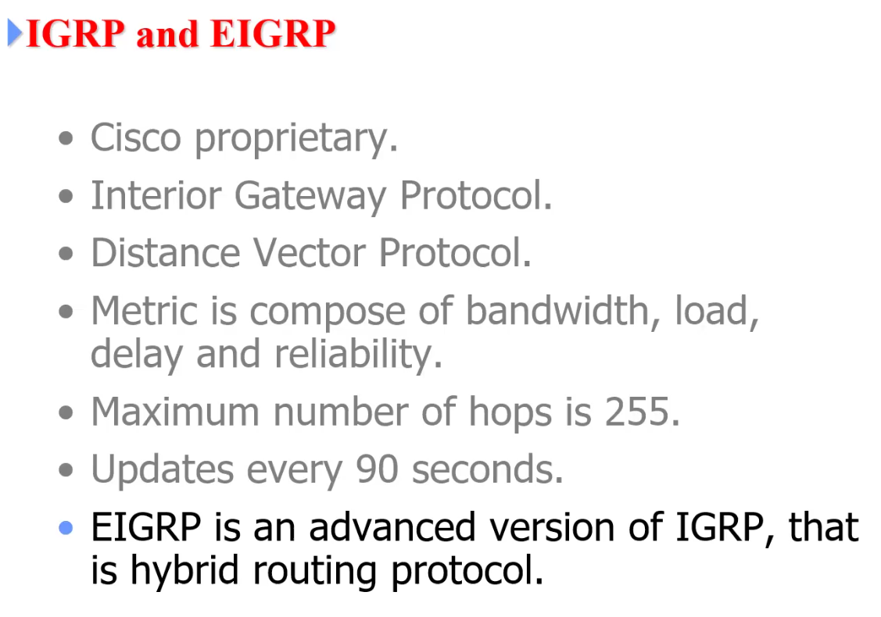
Static route - Ví dụ - 6

Slide 29
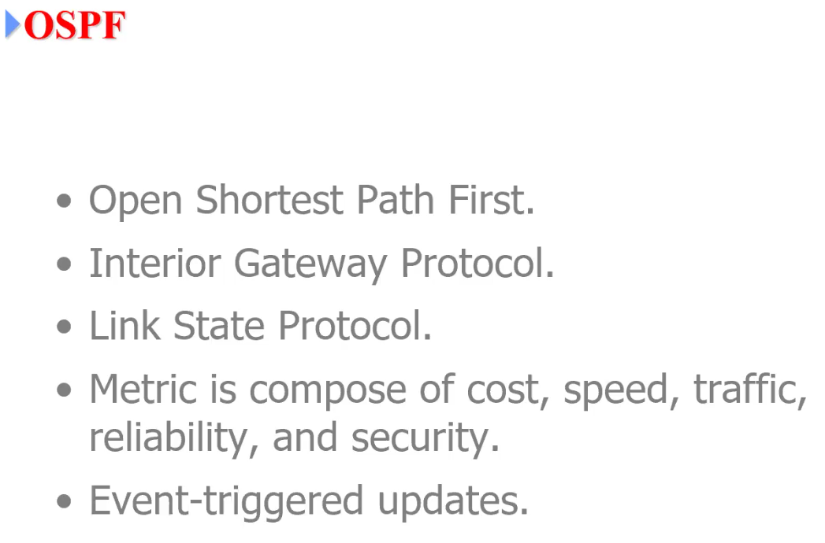
Static route - Ví dụ - 7

Slide 30
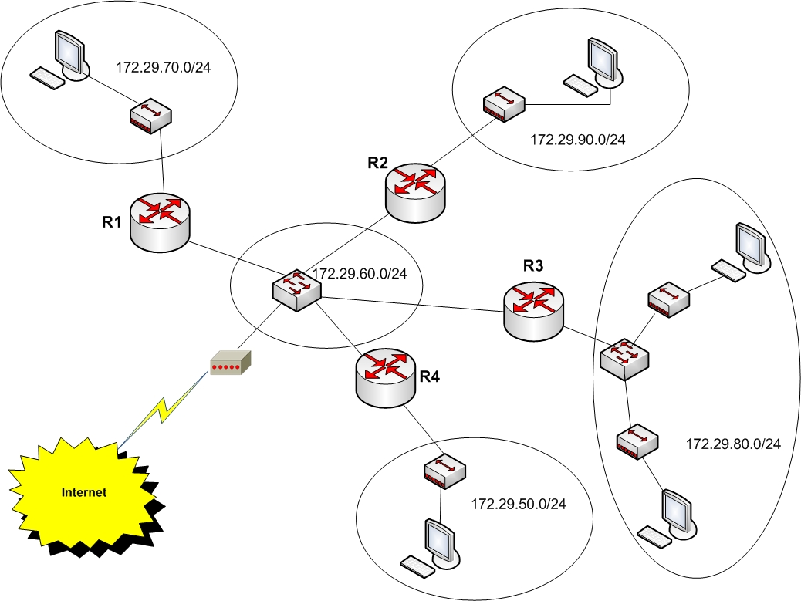
Static route – ví dụ 2
E0
.1
E0
.1
E1
.1
E1
.2
E0
.1
E1
.4
E1
.3
.5
E0
.1
Yêu cầu: cấu hình thông tin định tuyến cho các router để tất cả các máy trong có thể liên lạc với nhau và có thể truy cập Internet

Slide 31
Static route – ví dụ 2
Tại router R1:
Destination network | Out interface | Next hop
Destination network | Out interface | Next hop
172.29.90.0/24 | E1 | 172.29.60.2
Destination network | Out interface | Next hop
172.29.90.0/24 | E1 | 172.29.60.2
172.29.80.0/24 | E1 | 172.29.60.3
Destination network | Out interface | Next hop
172.29.90.0/24 | E1 | 172.29.60.2
172.29.80.0/24 | E1 | 172.29.60.3
172.29.50.0/24 | E1 | 172.29.60.4
Destination network | Out interface | Next hop
172.29.90.0/24 | E1 | 172.29.60.2
172.29.80.0/24 | E1 | 172.29.60.3
172.29.50.0/24 | E1 | 172.29.60.4
0.0.0.0/0 | E1 | 172.29.60.5
Tại router R2:
Destination network | Out interface | Next hop
172.29.70.0/24 | E1 | 172.29.60.1
172.29.80.0/24 | E1 | 172.29.60.3
172.29.50.0/24 | E1 | 172.29.60.4
0.0.0.0/0 | E1 | 172.29.60.5

Slide 32
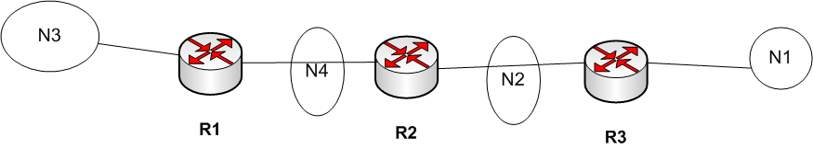
Dynamic route – ví dụ
R2
N2, N4 | 0 hop
R1
N3, N4 | 0 hop
R3
N1, N2 | 0 hop

Slide 33
Dynamic route – ví dụ
R1: N3, N4 – 0 hop
R1: N3, N4 – 0 hop
R1: N3, N4 – 0 hop
R2
N2, N4 | 0 hop
R2
N2, N4 | 0 hop
N3 | 1 hop
R2
N2, N4 | 0 hop
N3 | 1 hop

Slide 34
Dynamic route – ví dụ
R3
N1, N2 | 0 hop
R3
N1, N2 | 0 hop
R3
N1, N2 | 0 hop
R3
N1, N2 | 0 hop
N4 | 1 hop
R2: N2, N4 – 0 hop
N3 – 1 hop
R3
N1, N2 | 0 hop
N4 | 1 hop
N3 | 2 hops
R2: N2, N4 – 0 hop
N3 – 1 hop
R2: N2, N4 – 0 hop
N3 – 1 hop
R2: N2, N4 – 0 hop
N3 – 1 hop

Slide 35
Dynamic route – ví dụ
R2
N2, N4 | 0 hop
N3, N1 | 1 hop
R1
N3, N4 | 0 hop
N2 | 1 hop
N1 | 2 hops
R3
N1, N2 | 0 hop
N4 | 1 hop
N3 | 2 hops
Notes:
RIP
OSPF
Classfull vs classless

Slide 36
Dynamic route – ví dụ
E0
.1
E0
.1
E1
.1
E1
.2
E0
.1
E1
.4
E1
.3
.5
E0
.1
Yêu cầu: cấu hình thông tin định tuyến cho các router để tất cả các máy trong có thể liên lạc với nhau và có thể truy cập Internet

Slide 37
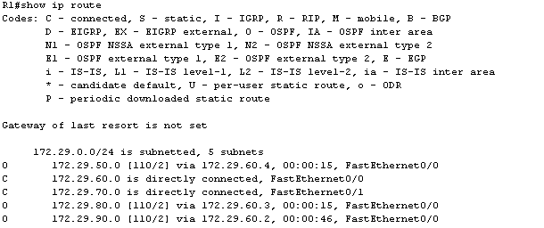
Dynamic route – ví dụ

Slide 38
Nội dung
Giới thiệu
Định tuyến – chuyển tiếp
Giao thức IP
Giao thức ICMP
Giao thức NAT

Slide 39
Routed protocol - 1
Giao thức được định tuyến (routed protocol):
qui định cách thức đóng gói dữ liệu truyền trên đường truyền
VD: IP (IPv4, IPv6), IPSec,…
Routing protocol | Routed protocol
Tạo bảng định tuyến | Đóng gói gói tin tại tầng mạng

Slide 40
Routed protocol - 2
IP protocol version
number
32 bits
total datagram
length (bytes)
header length
~20 (bytes)
head.
len
type of
service
ver
Total length
for
fragmentation/
reassembly
“type” of data
flgs
fragment
offset
Identifier
max number
remaining hops
(decremented at
each router)
time to
live
Internet
checksum
Protocol
32 bit source IP address
upper layer protocol
to deliver payload to
(TCP or UDP will take this)
32 bit destination IP address
Options (if any)
E.g. timestamp,
record route
taken, pecify
list of routers
to visit.
data
(variable length,
typically a TCP
or UDP segment)
Notes:
Mỗi dòng (trừ data) là 4 byte, options ko có -> 5 dòng ~20 bytes

Slide 41
Routed protocol - 3
Version (4)
version của IP
Header Length (4):
Chiều dài IP header (byte)
Type of service (8)
Chứa định thông tin ưu tiên
Ít sử dụng
Total length (16)
Tổng chiều dài của datagram (tính cả header) (byte)
Identifier (16):
Khi một gói tin IP bị chia nhỏ ra thành nhiều đoạn, thì mỗi đoạn được gán cùng số ID
Dùng khi tổng hợp

Slide 42
Routed protocol - 4
Flag (3)
DF
Don’t fragment, không chia nhỏ
MF
More fragment, còn gói tin nhỏ tiếp
Khi 1 gói tin bị chia nhỏ, tất cả các gói nhỏ (trừ gói tin cuối cùng), bit này được bật lên
Fragment offset (13)
Vị trí gói nhỏ trong gói tin ban đầu
Time to live – TTL (8)
Thời gian sống của gói tin (hop count)
Giảm mỗi khi gói tin đến 1 router mới
Khi hop count =0 thì gói tin bị loại bỏ
 | DF | MF

Slide 43
Routed protocol - 5
Protocol (8)
Chỉ ra nghi thức nào ở tầng transport mà gói tin đang sử dụng
VD: TCP = 6, UDP =17
Internet (Header) checksum (16)
Kiểm tra tính đúng đắn nội dung của IP header
Không theo cách kiểm tra tuần tự
Source and destination addr (32)
Địa chỉ IP của bên gửi và bên nhận
Options (32)
Có thể dài đến 40 bytes
Dùng cho các tính năng mở rộng của IP
Vd: source routing, security, record route, …
Data:
Dữ liệu ở tầng transport gởi xuống

Slide 44
Nội dung
Giới thiệu
Định tuyến – chuyển tiếp
Giao thức IP
Giao thức ICMP
NAT

Slide 45
Giao thức ICMP
ICMP (Internet Control Message Protocol)
Được sử dụng bởi các host và router để trao đổi thông tin ở tầng mạng
Báo lỗi:
Mạng, host, protocol, port … không vươn đến được
Báo mạng bị tắt nghẽn
Báo timeout
Echo request/reply (ping)

Slide 46
Gói tin ICMP
Thông điệp ICMP được đóng gói trong gói tin IP
IP header
Source, Destination Address, TTL, ...
Protocol = 1
ICMP MSG
Message type, Code, Checksum,
Data

Slide 47
Cấu trúc thông điệp icmp - 1
0
8
16
32
Type | Code | Checksum
Unsused
Data

Slide 48
Cấu trúc thông điệp icmp - 2
ICMP Type | Code | Description
0 | 0 | echo reply
3 | 0 | destination network unreachable
3 | 1 | destination host unreachable
3 | 2 | destination protocol unreachable
3 | 3 | destination port unreachable
3 | 6 | destination network unknown
3 | 7 | destination host unknown
4 | 0 | source quench (congestion control)
8 | 0 | echo request
9 | 0 | router advertisement
10 | 0 | router discovery
11 | 0 | TTL expired
12 | 0 | IP header bad

Slide 49
Cấu trúc thông điệp icmp - 3
Không đến được đích:
Nguyên nhân: liên kết mạng bị đứt, đích đến không tìm thấy, …
Type = 3
Code:
0: unreachable network
1: unreachable host
2: unreachable protocol
3: unreachable port
4: không được phép fragment
5:source route bị sai

Slide 50
Cấu trúc thông điệp icmp - 4
Quá hạn:
Nguyên nhân:
TTL = 0 trước khi đến đích
Quá hạn thời gian tái lắp ghép các fragment
Type = 11
Code:
0: TTL
1: hết thời gian tái lắp ghép

Slide 51
Giao thức ICMP
Các trường hợp GỞI ICMP msg:
Datagram không đạt đến đích
Time out
Error xuất hiện trong header
Router/host bị tắt nghẽn
Các trường hợp KHÔNG gởi ICMP msg:
Bản thân ICMP msg có lỗi
Broadcast, multicast (gói DL định tuyến)
Những fragment khác với fragment đầu tiên

Slide 52
Nội dung
Giới thiệu
Định tuyến – chuyển tiếp
Giao thức IP
Giao thức ICMP
NAT

Slide 53
Nhắc lại
Địa chỉ IP:
Kích thước: 32 bits ➔ không gian: 2³² địa chỉ
0.x.x.x/8, 127.0.0.0/8, lớp D, lớp E; không dùng
Số lượng node trên Internet “khổng lồ”
➔ Giải quyết:
dùng địa chỉ private trong mạng LAN
Dùng địa chỉ public khi giao tiếp bên ngoài Internet
Gởi dữ liệu giữa 2 host
Địa chỉ host gởi
Địa chỉ host nhận

Slide 54
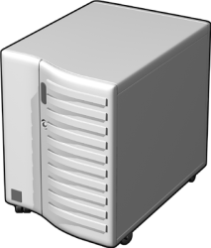


Đặt vấn đề
NAT
Private IP
Public IP
Src: 192.168.1.3
Dest: 210.64.72.14
10.207.37.19
PUBLIC IP
Src: 192.168.1.3
Dest: 210.64.72.14
192.168.1.0/24
Internet
Src: 192.168.1.4
Dest: 192.168.1.3
Src: 210.64.72.14
Dest: 10.207.37.19
192.168.1.1
192.168.1.3
Src: 210.64.72.14
Dest: 10.207.37.19
192.168.1.3
192.168.1.4
Src: 192.168.1.3
Dest: 192.168.1.4

Slide 55
NAT – giới thiệu
NAT = Network Address Translation
RFC 1631, 1918, 2663
Chức năng: “thay đổi” địa chỉ
Incoming: thay đổi thông tin đích đến
Outgoing: thay đổi thông tin nguồn
Private IP
Public IP
S: 192.168.1.X
D: 230.64.72.14
S: 224.16.78.67
D: 230.64.72.14
S: 210.64.72.14
D: 224.16.78.67
S: 210.64.72.14
D: 192.168.1.3
NAT server
S: 224.16.78.67
D: 210.64.72.14
Internet
S: 192.168.1.X
D: 210.64.72.14
224.16.78.67
.1
S: 210.64.72.14
D: 224.16.78.67
S: 210.64.72.14
D: 192.168.1.3
.3
NAT server: sử dụng bảng chuyển đổi địa chỉ
192.168.1.0/24
Notes:
Dịch địa chỉ: dịch từ địa chỉ sử dụng trong một đường mạng sang 1 địa chỉ khác được mạng khác biết đến
VD: tài liệu – Vi ➔ người Việt đọc hiểu ➔ khi giao tiếp với nước khác ➔ dịch sang ngôn ngữ người mình giao tiếp hiểu: En

Slide 56
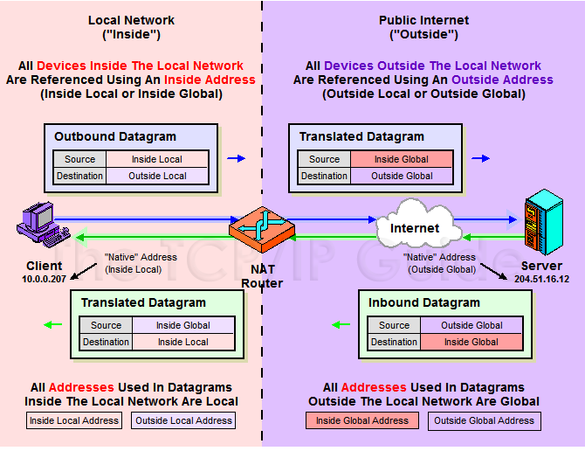
NAT – thuật ngữ
Notes:
Inside local address: địa chỉ dùng trong mạng LAN
Inside global address: địa chỉ dùng để giao tiếp bên ngoài (được nhà cung cấp dịch vụ cấp)
Outside local address: địa chỉ IP bên ngoài của 1 host trong mạng LAN
Outside global address: địa chỉ của 1 host bên ngoài

Slide 57
NAT – bảng chuyển đổi địa chỉ
Dùng chuyển đổi global <-> local
Thông tin cục bộ bên trong (Inside local)
Thông tin toàn cục bên trong (Inside global)
Thông tin trong bảng chuyển đổi
Static
dynamic

Slide 58
Nat – phân loại !!!
Static (ko dùng)
Cố định: 1 local IP ⬄ 1 global IP
Dynamic (ko dùng)
n local IP ⬄ m global IP
NAT: chọn 1 global IP còn rảnh để NAT
Overloading (dùng cho từ trong ra ngoài)
n local IP ⬄ 1 global IP
NAT: <local IP, local port> ⬄ <global IP, global port>
Overlapping(dùng cho từ ngoài vào trong)
Cố định: <local IP, port> ⬄ <global IP, port>
Notes:
PAT = port addressing translation

Slide 59
NAT - Minh hoạ
10.0.0.1
10.0.0.4
10.0.0.2
138.76.29.7
10.0.0.3
Thứ tự gởi các gói tin như sau:
Máy 10.0.0.1 gởi 1 gói tin đến 128.119.40.186, 80 từ ứng dụng 3345
Ứng dụng <128.119.40.186, 80> gởi lại gói tin phản hồi
Máy 10.0.0.3 gởi 1 gói tin đến 158.19.20.16, 80 từ ứng dụng 1234
Ứng dụng <120.11.40.18, 3345> gởi gói tin truy cập dịch vụ web tại máy 10.0.0.1

Slide 60
Static NAT
Cấu hình cố định: 1 local IP ⬄ 1 global IP
Số máy kết nối ra ngoài bằng với số địa chỉ IP global
Bên ngoài (outside) có thể chủ động tạo kết nối với bên trong (inside)
Global | Local
138.76.29.7 | 10.0.0.1
S: 10.0.0.1, 3345
D: 128.119.40.186, 80
10.0.0.1
1
2
S: 138.76.29.7, 3345
D: 128.119.40.186, 80
10.0.0.4
10.0.0.2
138.76.29.7
S: 128.119.40.186, 80
D: 10.0.0.1, 3345
4
S: 128.119.40.186, 80
D: 138.76.29.7, 3345
3
S: 10.0.0.3, 1345
D: 158.19.20.16, 80
10.0.0.3
5
S: 10.0.0.3, 1345
D: 158.19.20.16, 80

Slide 61
Dynamic NAT
Cấu hình: n local IP ⬄ m global IP
Có m kết nối đồng thời
Bên ngoài (outside) không thể chủ động tạo kết nối với bên trong (inside)
Ví dụ: 10.0.0.0/24 ⇨ 138.76.29.7 và 138.76.29.8
Global | Local
138.76.29.7 | 10.0.0.1
138.76.29.8 | 10.0.0.3
Global | Local
138.76.29.7 | 10.0.0.1
S: 10.0.0.1, 3345
D: 128.119.40.186, 80
10.0.0.1
1
2
S: 138.76.29.7, 3345
D: 128.119.40.186, 80
10.0.0.4
10.0.0.2
S: 128.119.40.186, 80
D: 10.0.0.1, 3345
6
S: 128.119.40.186, 80
D: 138.76.29.7, 3345
5
10.0.0.3
4
S: 138.76.29.8, 1345
D: 158.19.20.16, 80
3
S: 10.0.0.3, 1345
D: 158.19.20.16, 80

Slide 62
Overloading NAT
Cấu hình: n local IP ⬄ 1 global IP
NAT: <local IP, local port> ⬄ <global IP, global port>
Có n kết nối đồng thời
Bên ngoài (outside) không thể chủ động tạo kết nối với bên trong (inside)
Global | Local
138.76.29.7, 4590 | 10.0.0.1, 3345
138.76.29.7, 3450 | 10.0.0.3, 1345
Global | Local
138.76.29.7, 4590 | 10.0.0.1, 3345
S: 10.0.0.1, 3345
D: 128.119.40.186, 80
10.0.0.1
1
2
S: 138.76.29.7, 4590
D: 128.119.40.186, 80
10.0.0.4
10.0.0.2
138.76.29.7
S: 128.119.40.186, 80
D: 10.0.0.1, 3345
6
S: 128.119.40.186, 80
D: 138.76.29.7, 4590
5
10.0.0.3
4
S: 138.76.29.7, 3450
D: 158.19.20.16, 80
3
S: 10.0.0.3, 1345
D: 158.19.20.16, 80
Notes:
PAT

Slide 63
Overlaping NAT
Cấu hình cố định: <local IP, port> ⬄ <global IP, port>
Bên ngoài (outside) có thể chủ động tạo kết nối với bên trong (inside)
Dùng để publish một dịch vụ ra ngoài
Global | Local
138.76.29.7, 80 | 10.0.0.1, 80
10.0.0.1
10.0.0.4
10.0.0.2
138.76.29.7
S: 120.11.40.18, 3345
D: 10.0.0.1, 80
2
S: 120.11.40.18, 3345
D: 138.76.29.7, 80
1
10.0.0.3

Slide 64
NAT – mô tả bài toán
NAT server
172.29.1.1/24
.1
.3
FTP server
.253
172.29.1.2/24
192.168.1.0/24
Yêu cầu:
Các máy tính trong LAN: 192.168.1.0/24 có thể truy cập ra ngoài bằng IP: 172.29.1.1
Bên ngoài có thể truy cập dịch vụ FTP trên máy 192.168.3.253
64
Notes:
Access control list

Slide 65
NAT – cấu hình trên wins 2k3
Chọn card public và private
Private: 192.168.1.1
Public: 172.29.1.1
Chọn dịch vụ để publish (nếu có): Web
Local IP: 192.168.1.253
Incoming port: 80
Outgoing port: 80

Slide 66
Tài liệu tham khảo
Slide của J.F Kurose and K.W. Ross về Computer Networking: A Top Down Approach

